Slide 1
Учебно-методическое обеспечение организации ПП и ПО школьников в рамках сетевого взаимодействия
Микушкина В.С.
Зам. директора по УМР
КГБПОУ «Заринский политехнический техникум»
12.12.2019

Slide 2
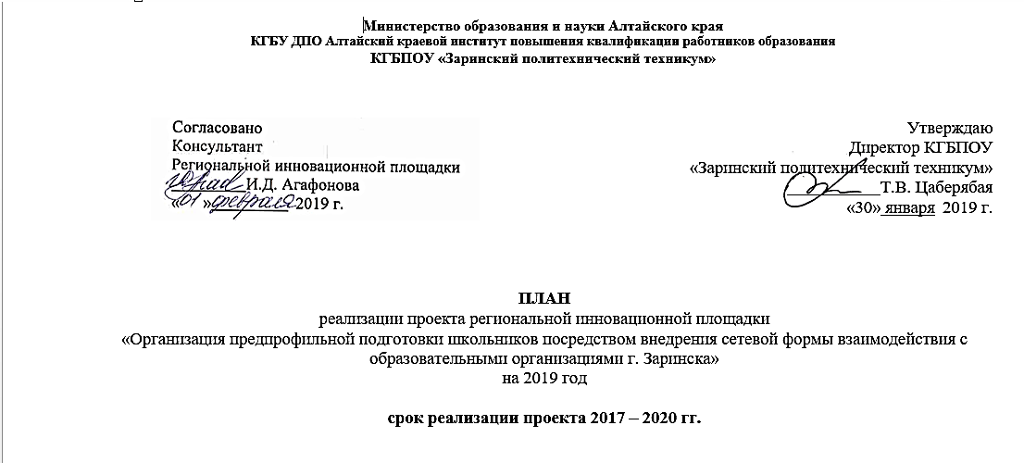
ПЛАН РЕАЛИЗАЦИИ ПП И ПО

Slide 3
I ПОДГОТОВИТЕЛЬНЫЙ ЭТАП
Мероприятия | Сроки | Ответственный
Знакомство школьников с ПОО
Презентация возможностей ПП и ПО в образовательных организациях
Знакомство с профессиограммами
Предварительная диагностика интересов, склонностей, способностей образовательного запроса школьников с учетом мнения родителей и педагогов

Slide 4
II ОСНОВНОЙ ЭТАП
Мероприятия | Сроки | Ответственный
Повторная диагностика интересов школьников
Проведение индивидуального консультирования обучающихся и их родителей по вопросам профессионального выбора
Заключение договоров о сетевом взаимодействии
Комплектование групп, утверждение тарификации ПР
Составление оптимального расписания элективных курсов
Проведение 34- часовых элективных курсов

Slide 5
III ЗАКЛЮЧИТЕЛЬНЫЙЭТАП (РЕФЛЕКСИЯ)
Мероприятия | Сроки | Ответственный
Анализ степени удовлетворенности слушателей курсов
Мониторинг приемной кампании
Внесение изменений, дополнений в программы элективных курсов, разработка новых программ
Проведение переговоров с МБОУ СОШ о сетевом взаимодействии
Отчет о реализации ПП и ПО

Slide 6
УМО ПП и ПО в рамках сетевого взаимодействия
Мероприятие | Ответственный | На каком этапе
Разработка диагностического пакета по определению профессиональных склонностей старшеклассников | Педагог-психолог | I До какого числа
Разработка положения об организации и проведении элективных курсов в рамках ПП и ПО | Рабочая группа | I
Разработка положения о сетевом взаимодействии в рамках ПП и ПО | Рабочая группа | I
Заключение договора об организации и проведении элективных курсов обучающихся общеобразовательных школ (договор о сетевом взаимодействии) | Директор ОО | I

Slide 7
УМО ПП и ПО в рамках сетевого взаимодействия
Мероприятие | Ответственный | На каком этапе
Заключение договора об оказании образовательных услуг с родителями (законными представителями) | Директор ОО | I
Разработка рабочих программ элективных курсов по направлениям подготовки | Тьютор | II
Листы оценки успешности освоения программ подготовки | Педагог-психолог Тьютор | III

